Slide 1
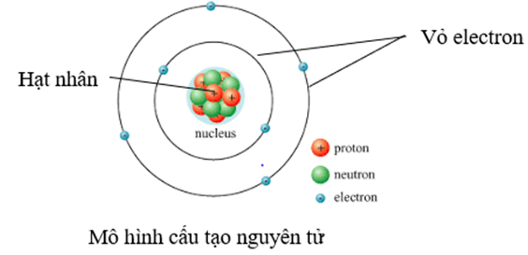
KIỂM TRA BÀI CŨ
Câu hỏi: Nguyên tử là gì? Vẽ cấu tạo của nguyên tử và chú thích rõ các thành phần của nguyên tử.
Nguyên tử có kích thước vô cùng nhỏ, tạo nên các chất.

Slide 2
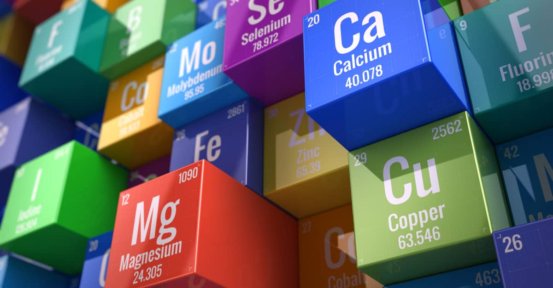
BÀI 3. NGUYÊN TỐ HÓA HỌC
7th Grade
GV. Vũ Thanh Hằng

Slide 3
NỘI DUNG CHÍNH
I
II
NGUYÊN TỐ HÓA HỌC
KÍ HIỆU HÓA HỌC

Slide 4
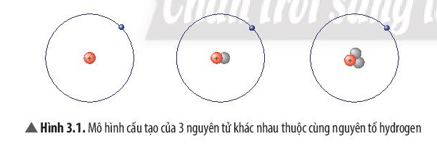
Em hãy cho biết sự khác nhau về cấu tạo giữa 3 nguyên tử hydrogen.
Vì sao 3 nguyên tử trong Hình 3.1 lại thuộc cùng một nguyên tố hoá học?
→ Khác nhau ở số neutron trong hạt nhân
→ Vì cả 3 nguyên tử đều có cùng số proton trong hạt nhân

Slide 5
Nguyên tố hóa học là gì?
Tập hợp những nguyên tử cùng loại có cùng số proton trong hạt nhân được gọi là nguyên tố hóa học.

Slide 6
I. NGUYÊN TỐ HÓA HỌC
- Tập hợp những nguyên tử cùng loại có cùng số proton trong hạt nhân được gọi là nguyên tố hóa học.
- Các nguyên tử của cùng một nguyên tố hóa học đều có tính chất hóa học giống nhau.

Slide 7
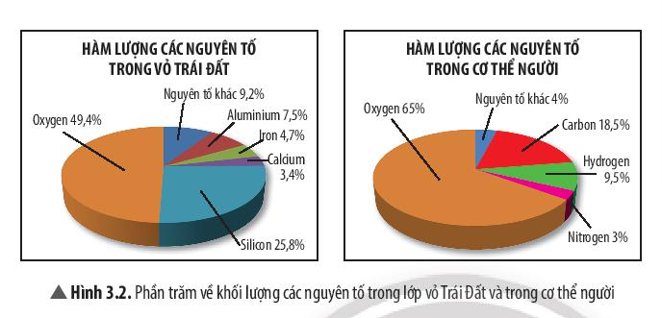
2. Nguyên tố nào chiếm tỉ lệ phần trăm lớn nhất trong cơ thể người?
1. Nguyên tố nào chiếm hàm lượng cao nhất trong vỏ Trái Đất?
→ Hàm lượng oxygen trong vỏ Trái Đất chiếm tỉ lệ cao nhất
→ Nguyên tố oxygen chiếm tỉ lệ phần trăm lớn nhất trong cơ thể người.

Slide 8
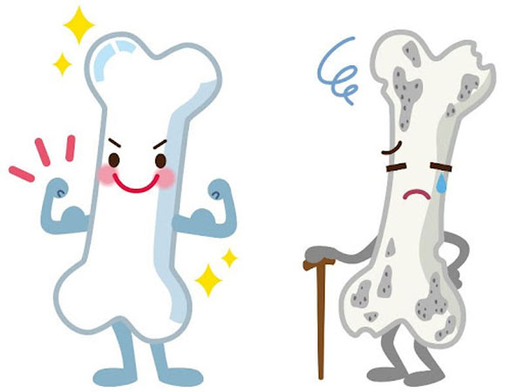
3. Những nguyên tố nào cần thiết giúp cơ thể phát triển?
→ Nguyên tố cần thiết giúp cơ thể phát triển: calcium, phosphorus,...

Slide 9
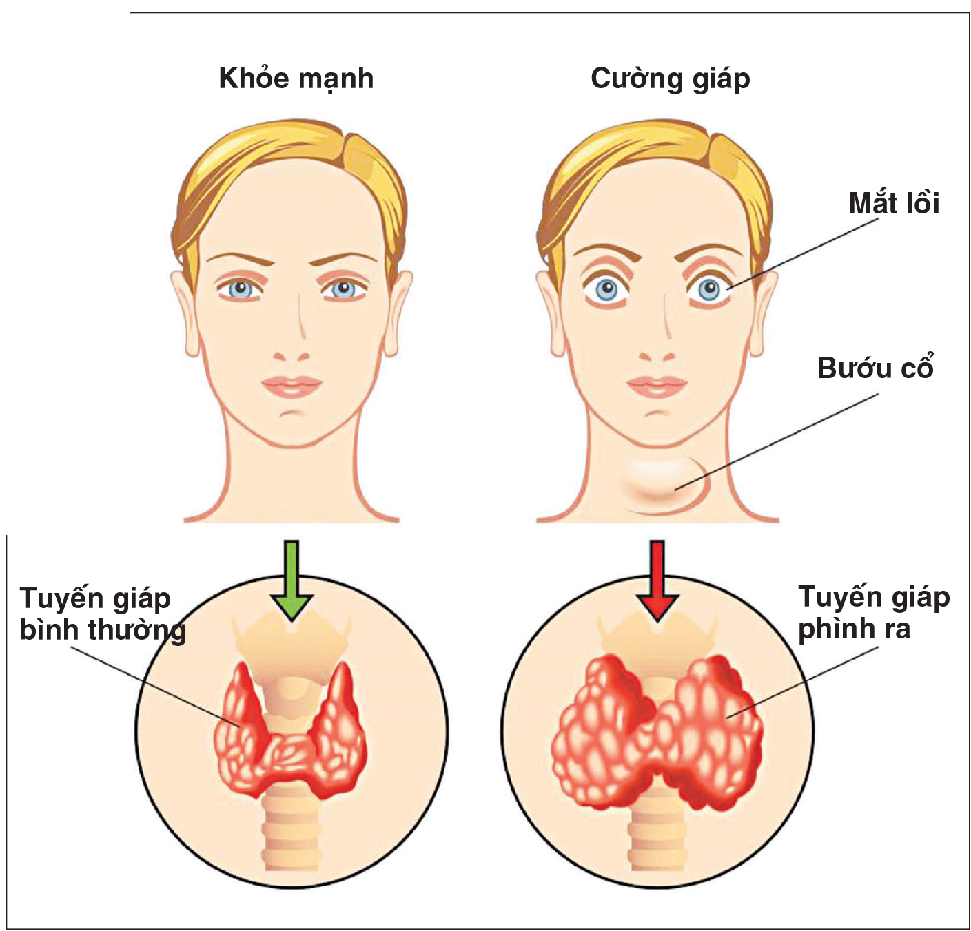
4. Những nguyên tố nào giúp ngăn ngừa bệnh bướu cổ ở người?
→ Nguyên tố cần thiết ngăn ngừa bệnh bướu cổ ở người: iodine (i-ốt).

Slide 10
I. NGUYÊN TỐ HÓA HỌC
- Tập hợp những nguyên tử cùng loại có cùng số proton trong hạt nhân được gọi là nguyên tố hóa học.
- Các nguyên tử của cùng một nguyên tố hóa học đều có tính chất hóa học giống nhau.
- Các nguyên tố hóa học có vai trò rất quan trọng đối với sự sống và phát triển của con người.

Slide 11
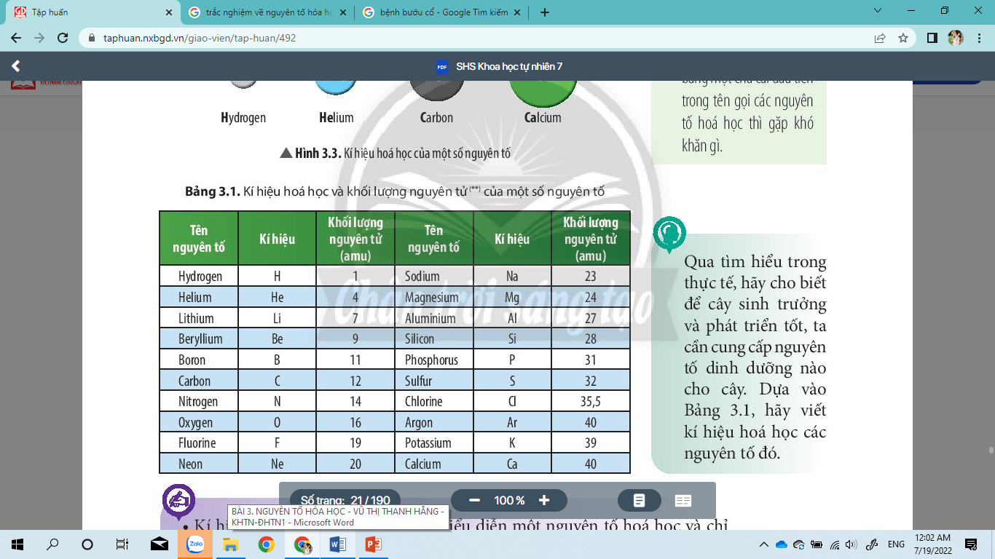
Bảng 3.1/ tr20/ SGK

Slide 12
Vì sao cần phải xây dựng hệ thống kí hiệu nguyên tố hoá học? Các kí hiệu hoá học của các nguyên tó được biểu diễn như thế nào?
→ Nhằm mục đích thuận tiện cho việc ghi chép ngắn gọn và nhanh chóng, người ta xây dựng nên các kí hiệu hoá học. Mỗi nguyên tố được biểu diễn bằng một hay hai chữ cái, trong đó chữ cái đẩu viết ở dạng in hoa.

Slide 13
Hãy cho biết, nếu quy ước tất cả kí hiệu hoá học bằng một chữ cái đầu tiên trong tên gọi các nguyên tố hoá học thì gặp khó khăn gì?
→ Do có một số nguyên tố có cùng chữ cái đầu tiên trong tên gọi, nếu dùng một chữ cái thì rất khó phân biệt kí hiệu hoá học của các nguyên tố khác nhau nên trong nhiều trường hợp, kí hiệu hoá học phải được biểu diễn bằng hai chữ cái để phân biệt.

Slide 14
Kí hiệu hóa học được biểu diễn như thế nào?

Slide 15
II. KÍ HIỆU HÓA HỌC
- Kí hiệu hóa học được sử dụng để biểu diễn một nguyên tố hóa học và chỉ một nguyên tử của nguyên tố đó.
- Kí hiệu hóa học được biểu diễn bằng một hay hai chữ cái (chữ cái đầu tiên viết in hoa và nếu có chữ cái thứ hai thì viết thường).
Ví dụ: H, Ca, O, Zn,…

Slide 16
Qua tìm hiểu trong thực tế, hãy cho biết để cây sinh trưởng và phát triển tốt, ta cần cung cấp nguyên tố dinh dưỡng nào cho cây? Dựa vào Bảng 3.1, hãy viết kí hiệu hóa học các nguyên tố đó.
→ Nguyên tố dinh dưỡng để cây sinh trưởng và phát triển tốt là nitrogen (N), kali (potassium – K), phosphorus (P).

Slide 17
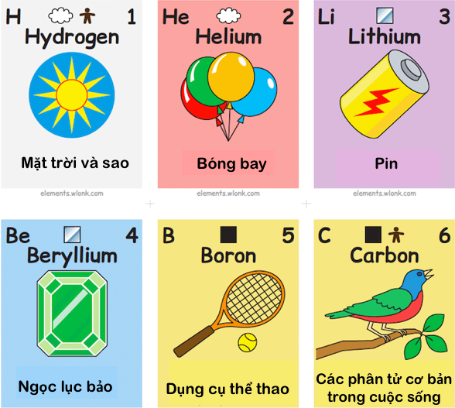
TRÒ CHƠI “HIỂU Ý ĐỒNG ĐỘI”
- Có 4 đội chơi 1 lượt, mỗi đội 2 HS.
- 1 HS cầm thẻ hình và đọc tên nguyên tố hóa học, HS còn lại viết KHHH của nguyên tố lên bảng.
- Đội nào nhanh nhất, đúng nhất (5 thẻ) sẽ chiến thắng.

Slide 18
VẬN DỤNG
Câu 1. Kí hiệu hóa học đúng của nguyên tố Chlorine là
A. Ch.
B. CL.
C. cl.
D. Cl.
Câu 2. Nguyên tố hóa học là tập hợp các nguyên tử có cùng
A. số electron.
B. số neutron.
C. số proton.
D. số proton và neutron.

Slide 19
VẬN DỤNG
Câu 3. Kí hiệu hóa học nào sau đây chưa đúng?
A. K.
B. Na.
C. Ba.
D. FE.
Câu 4. Nguyên tử X, Y, Z, T, U có số proton lần lượt là 22, 24, 25, 24, 26. Hai nguyên tử thuộc cùng một nguyên tố là
A. X và Y.
B. Y và T.
C. Y và U.
D. T và U.
Câu 5. Hiện nay, số nguyên tố hóa học trong tự nhiên là
A. 110.
B. 102.
C. 98.
D. 82.

Slide 20

DẶN DÒ
- Học lý thuyết
- BTVN:

